Slide 1
Посетите Новосибирск

Slide 2
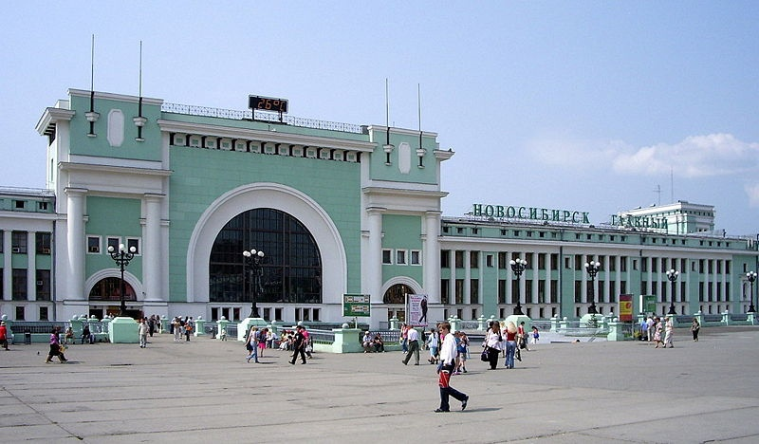
Ваше путешествие может быть начнётся С вокзала Новосибирск –главный!

Slide 3
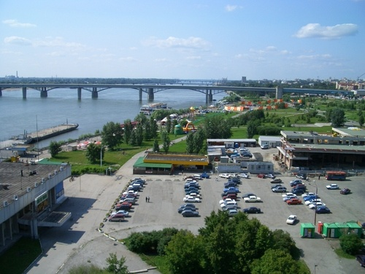
Прогуляйтесь по нашей набережной

Slide 4
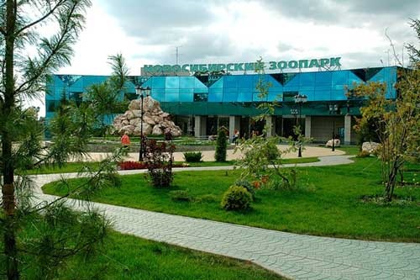
Обязательно посетите наш зоопарк!

Slide 5
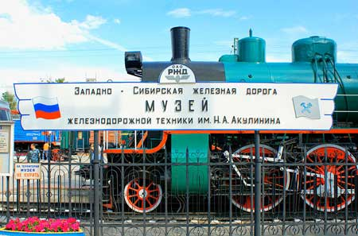
Прогуляйтесь по музею поездов.

Slide 6
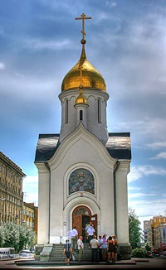
Приезжайте в центр России !

Slide 7
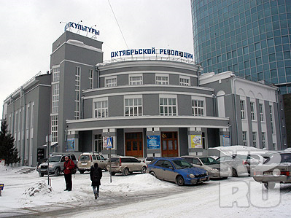
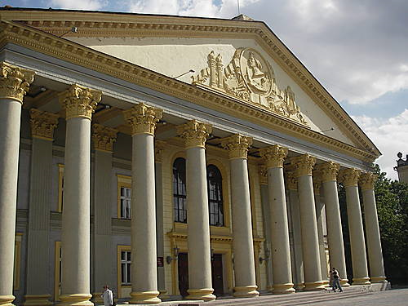
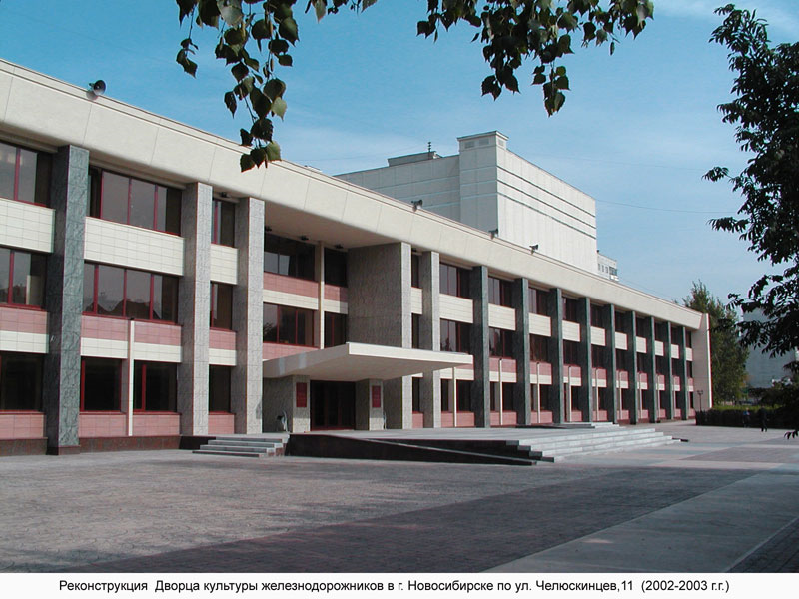
В наших театрах самая интересная программа!

Slide 8
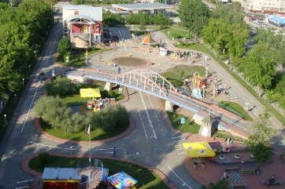
Наш город создан для веселья!

Slide 9
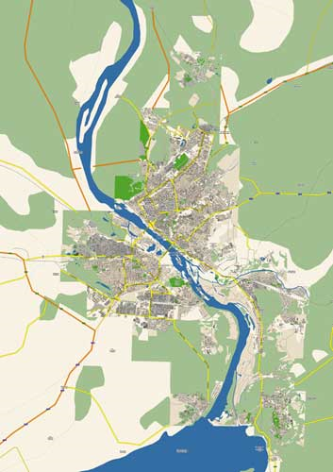
Приезжайте в наш город!

